Slide 1

Навчання грамоти
Письмо
Букварний період
Урок 43
Написання малої букви т, складів, слів і речень з вивченими буквами

Slide 2
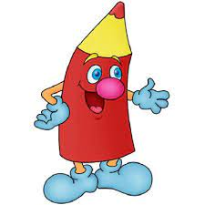
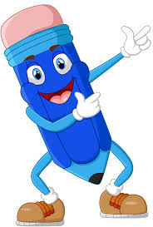


Налаштування на урок
Які твої очікування від уроку?
Буде цікаво!
Буде легко!
Відчую
успіх!
Впораюсь із завданнями!

Slide 3
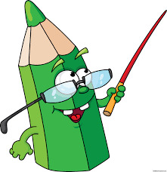
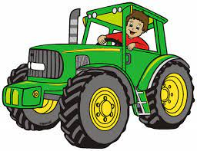
Повідомлення теми уроку
Сьогодні на уроці письма ми навчимося писати малу рукописну букву т, з’єднувати її з іншими буквами.
Будемо писати слова і речення
з вивченими буквами.
У тракториста і трактора
різні характери:
Трактор бурчить –
тракторист мовчить,
Трактор мовчить –
тракторист бурчить.
Послухай вірш. Що в ньому порівнюється? Чому такі різні характери у трактора і тракториста?

Slide 4


Словникова робота
ляльковий театр
артист актори
вистава сцена
глядачі
Кіт у чоботях
Білосніжка

Slide 5
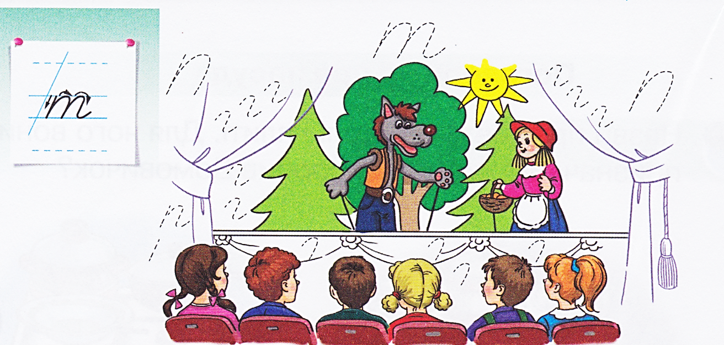
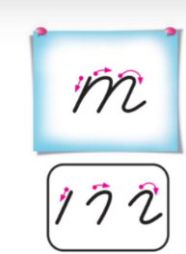
Де знаходяться діти? Що роблять? Яку виставу дивляться? Що відбувається на сцені?
Розглянь малюнок вгорі сторінки зошита
Театр, актори, вистава, діти, дівчата, хвостики, стрічки, жовтий, фіолетовий, салатний
Добери за малюнком слова з буквою «те». Визнач місце звука [т] в цих словах. Розглянь рукописну букву т, з яких елементів вона складається. Наведи всі елементи букви т.
Сторінка
50

Slide 6
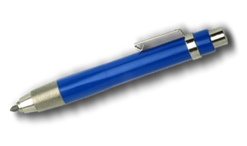

Написання малої рукописної букви «те».
З яких елементів вона складається?

Slide 7

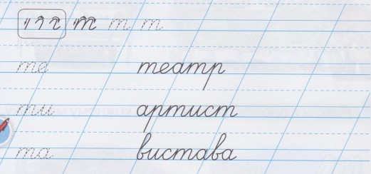


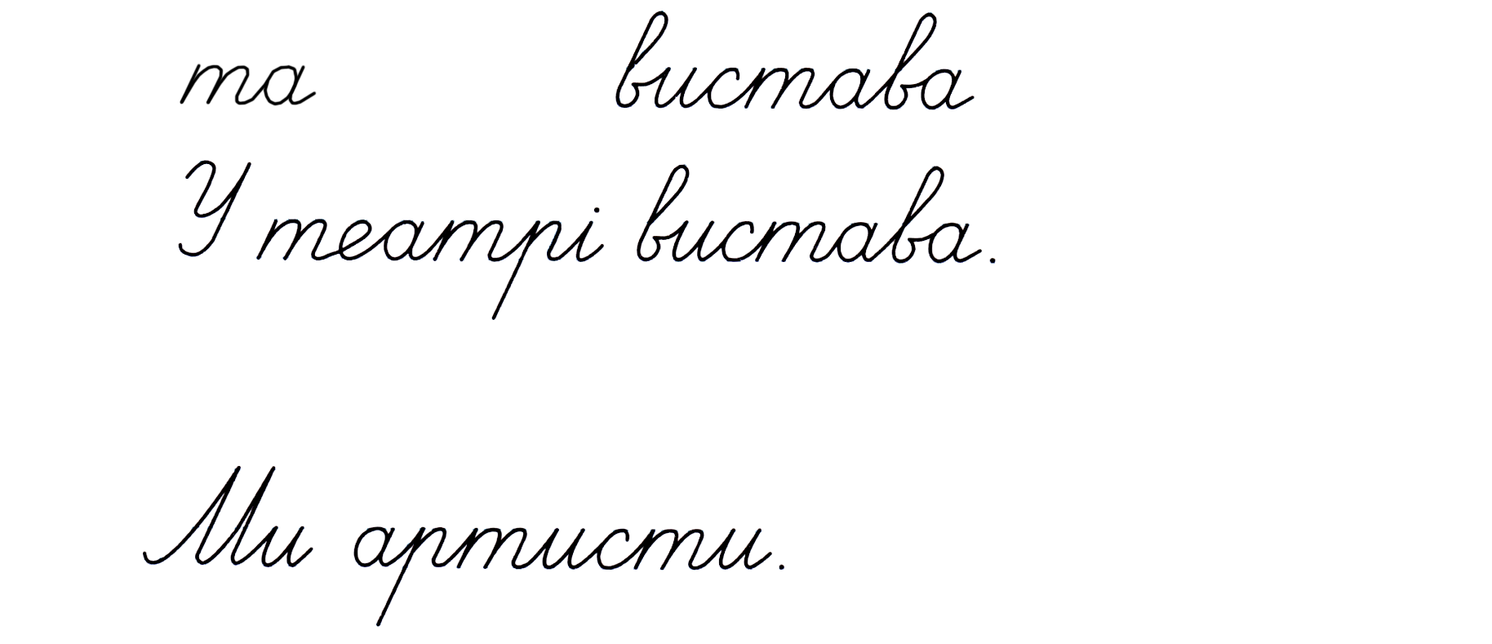
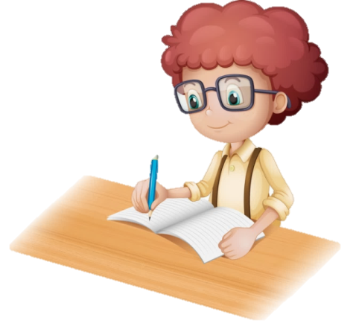
Прочитай склади, слова у наступних трьох рядках. Розділи слова на склади, постав наголоси. Запиши за зразком
Напиши малу рукописну букву т
у першому рядку за зразком
Сторінка
50

Slide 8
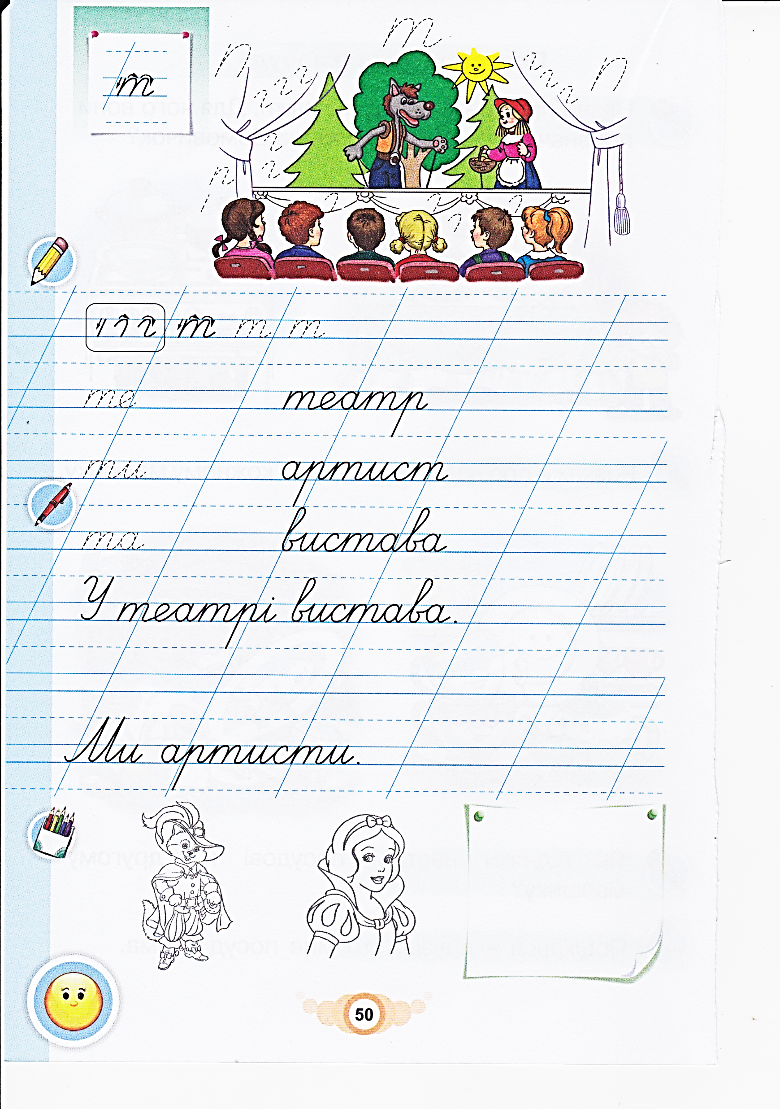
Прочитай речення у двох останніх рядках. Скільки слів в кожному реченні?
Напиши їх за зразком
Сторінка
50

Slide 9
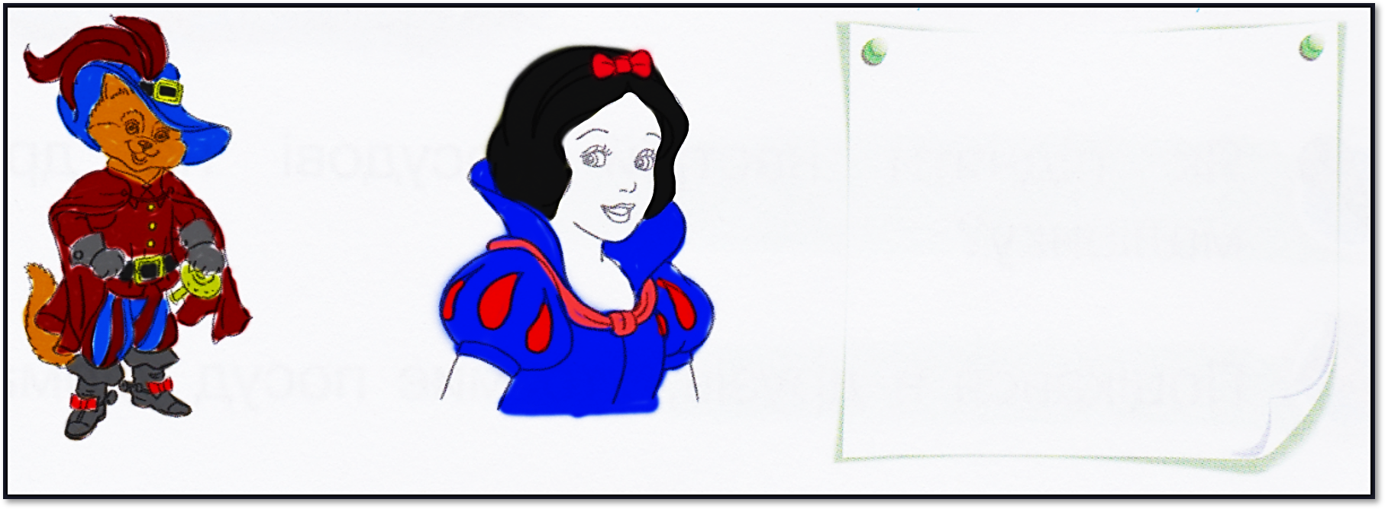
Розглянь малюнки внизу сторінки зошита. Які із зображених персонажів тобі знайомі? З яких вони казок? Намалюй свого улюбленого персонажа з улюбленої казки.
Зафарбуй малюнки кольоровими олівцями.
Сторінка
50

Slide 10

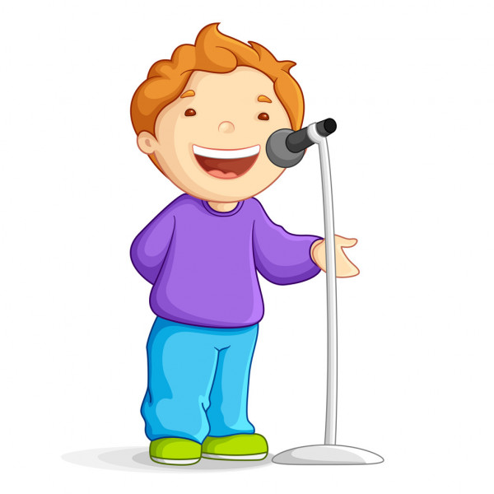
Вправа «Мікрофон»
Яку букву вчилися писати?
Добери спочатку слова, в яких буква «те» позначає твердий звук [т], а потім слова зі звуком [т′].
Театр, актори, артисти, вистава, діти, жовтий, фіолетовий, салатний.
Тюлька, стіни, стілець, тінь, пишуть, малюють, читають.

Slide 11



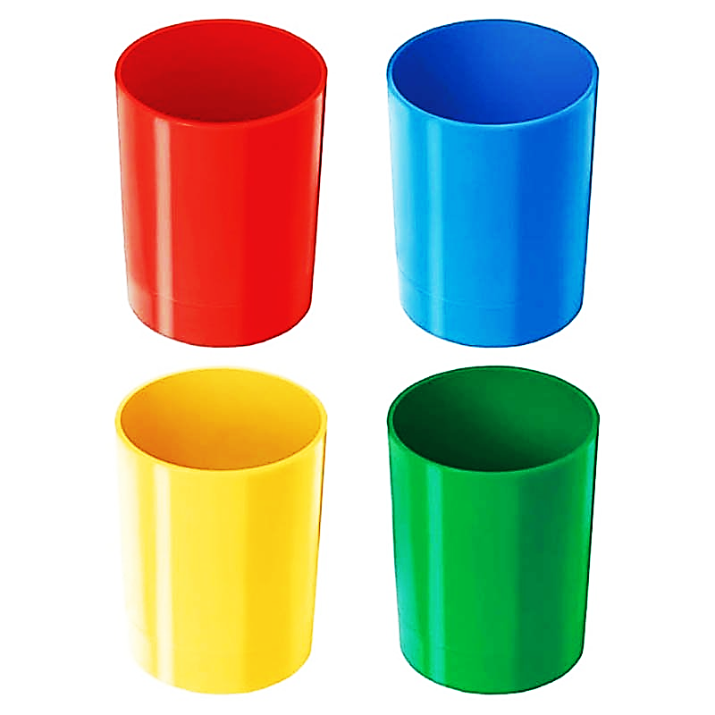


Рефлексія. Обери свій олівець.
Було легко!
Було цікаво!
Було важко!
Можу краще!

